Slide 1
Smart Mirror

Slide 2
Index
1. Smart Mirror?
2. 개 요
3. 향후 계획
4. 개발환경

Slide 3
1. Smart Mirror?

Slide 4
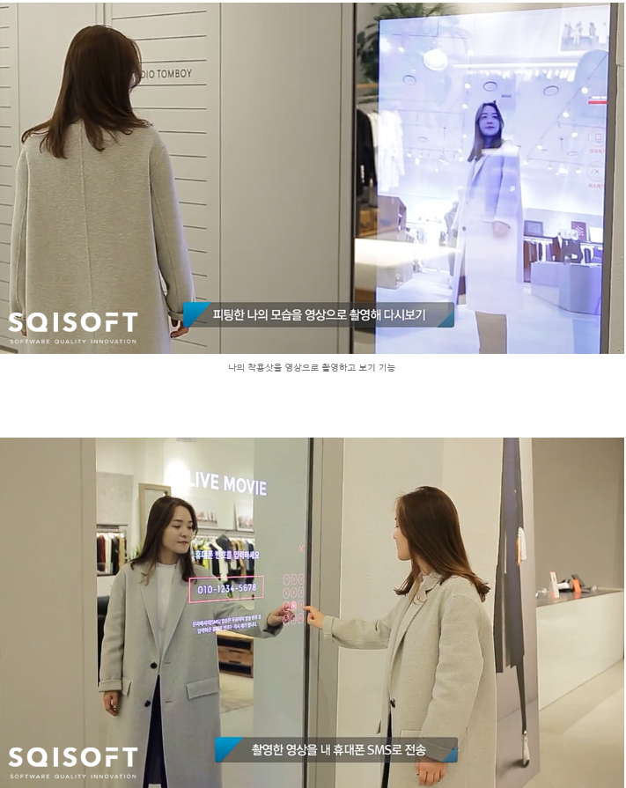
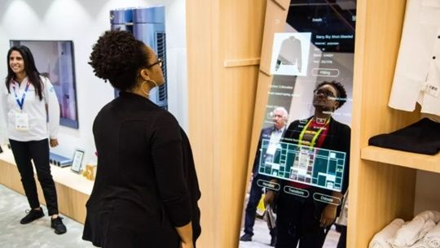
1. Smart Mirror?

Slide 5
2. 개 요

Slide 6
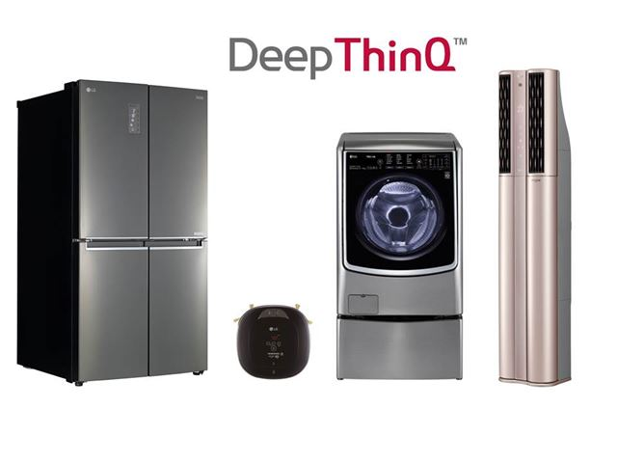
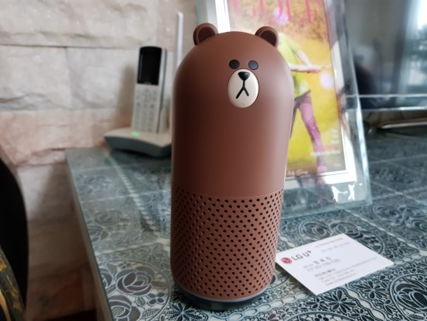
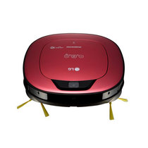
2. 개 요
여러 AI제품들

Slide 7
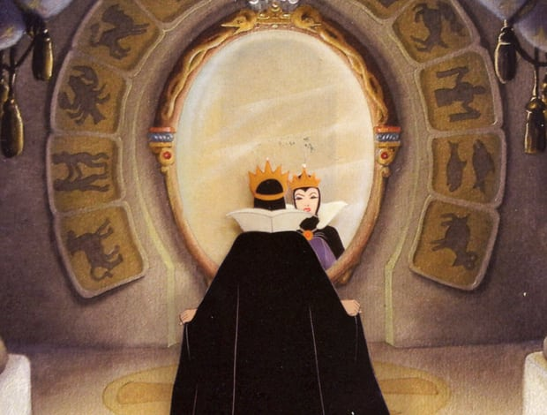

2. 개 요
거울은?
거울아 거울아 세상에서 누가 제일 예쁘니?

Slide 8
3. 향후 계획

Slide 9
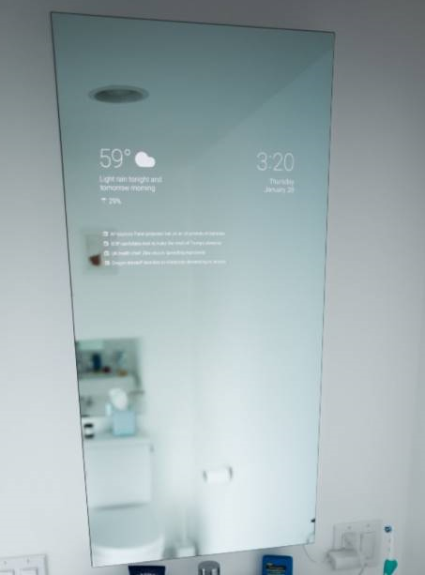
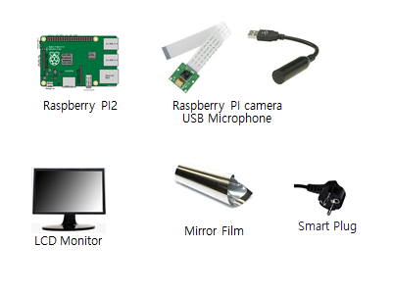
3. 향후 계획
방학중
재료 준비
스마트 미러 구현 및
기본학습

Slide 10
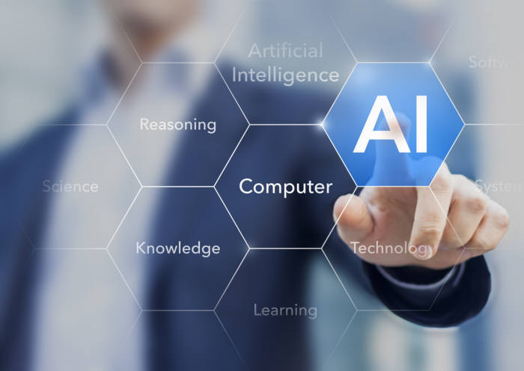
3. 향후 계획
학기중

Slide 11
4. 개발환경

Slide 12
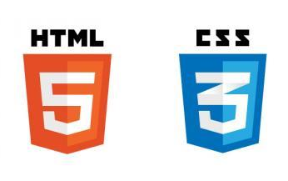


4. 개발환경

Slide 13
Thank you

